Slide 1
Информашка

Slide 2
Разминка
Математическая эстафета
Эрудит (устройства компьютера)
Дешифровщик
Опознай пословицу
Слова с компьютерной начинкой
Отыщи слово
Отгадай кроссворд
Слова, оснащённые компьютером

Slide 3
анаграммы
КТОР, ШЬМЫ, ОЗКА, УХАМ
ТЕРМ, МЮЙД, НУТФ
ГРИТ, РУЯГА, СЛОЁ, КОЛВ

Slide 4

Курсор

Slide 5

Дисплей

Slide 6

Модем

Slide 7

Интернет

Slide 8
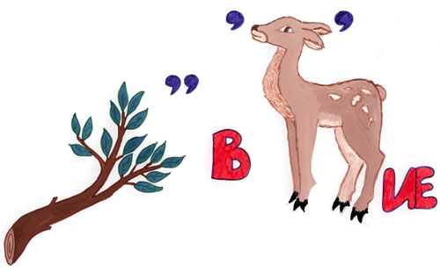
ВЕТВЛЕНИЕ

Slide 9

СЛОВО

Slide 10
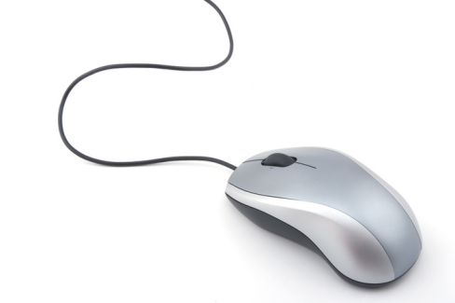
Это устройство названо именем маленького зверька с длинным хвостом

Slide 11
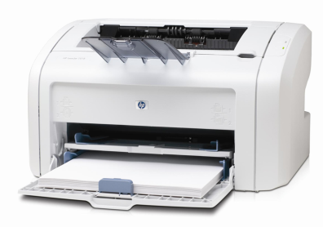
Устройство, позволяющее выводить информацию из памяти компьютера на бумагу

Slide 12

Устройство, на которое выводится информация

Slide 13
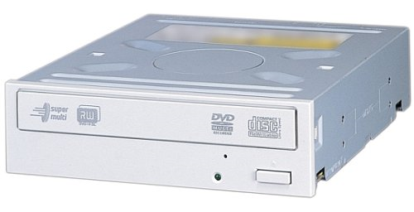
Устройство, для чтения и записи информации с дискеты

Slide 14
Вводит набранное значение или текст
Enter

Slide 15
Удаляет последующие символы
Delete

Slide 16
Фиксирует режим ввода заглавных букв
Caps Lock

Slide 17
Переводит курсор в конец строки
End

Slide 18
Первый компьютер, где был создан …(страна)
США

Slide 19
Расшифруйте ЭВМ – …
Электронно-вычислительная машина

Slide 20
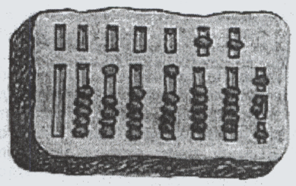
Вычислительное устройство у древних греков и римлян?
Абак

Slide 21
Мигающая полоска на экране монитора
Курсор

Slide 22
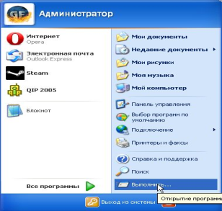
При нажатии на эту кнопку открывается Главное меню

Slide 23
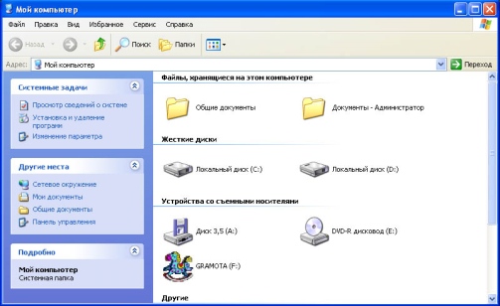
Ограниченная рамкой область экрана

Slide 24
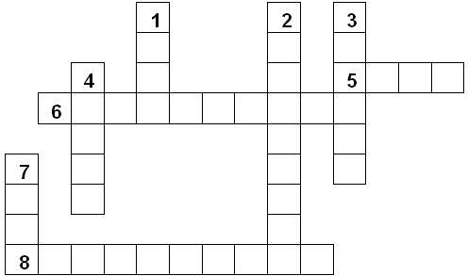

Slide 25
Подведение итогов

